Slide 1
Användarforum Stöd och behandling
2022-05-20

Slide 2
Innan vi börjar….
Stäng av er kamera
Var med i chatten.
Se till att din mikrofon är avstängd, förutom när du vill säga något. Om du vill prata, glöm inte att inleda med att presentera dig med namn samt region.
Användarforumet spelas in och läggs på Förvaltningens informationssida

Slide 3
Syfte: Koordinera och samla in behov samt kanal för informations- och erfarenhetsutbyte
Agenda
NKI 2022
Ny medarbetare
Release 31 maj
Information om IE11
Användartester flaggor
Anmälda frågor
Sammanfattning av användarforum

Slide 4
Agenda
NKI 2022
Ny medarbetare
Release 31 maj
Information om IE11
Användartester flaggor
Anmälda frågor
Sammanfattning av användarforum

Slide 5
NKI – Nöjd kund index 2022
Kort information som själva undersökningen
Invånare: Hur ser vår NKI ut?
Vad säger statistiken oss?
Vad tar den nationella förvaltningen med sig av fritextsvaren?
Vad har den nationella förvaltningen uppmärksammat i fritextsvaren för er i regionerna?
Personal: Hur ser vår NKI ut?
Vad säger statistiken oss?
Vad tar den nationella förvaltningen med sig av fritextsvaren?
Vad har den nationella förvaltningen uppmärksammat i fritextsvaren för er i regionerna?
Hur kan ni i regionerna nå informationen?

Slide 6
NKI – Nöjd kund index 2022
Invånare:
Enkätsvar inhämtades i tjänsten under perioden 16 februari – 11 mars 2022
Totalt inkom 3073 enkätsvar, alla respondenter lämnade INTE fritextsvar.
Personal:
Enkätsvar inhämtades under perioden 17 februari – 25 mars 2022.
Totalt inkom 415 enkätsvar, alla respondenter lämnade INTE fritextsvar.
Indexnivåerna klassificeras:
0–49% = mycket lågt,
50-59% = lågt,
60–69% = godkänt,
70–79% = högt
80% + = mycket högt.

Slide 7
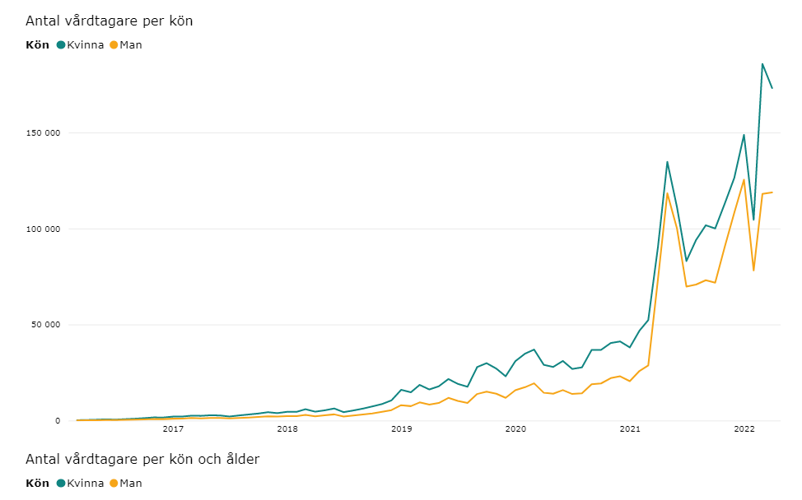

Slide 8
Invånare: Hur ser vår NKI ut?

Slide 9
Vem har besvarat enkäten?

Slide 10
Användarupplevelsen
Indexnivåerna klassificeras: 0–49% = mycket lågt,
50-59% = lågt, 60–69% = godkänt, 70–79% = högt
80% + = mycket högt.

Slide 11
Rekommendation
Indexnivåerna klassificeras: 0–49% = mycket lågt,
50-59% = lågt, 60–69% = godkänt, 70–79% = högt
80% + = mycket högt.

Slide 12
Det totala NKI-värdet
Mobilanvändandet har ökat kraftigt sedan 2016!
Påfrestande pandemi.
Indexnivåerna klassificeras: 0–49% = mycket lågt,
50-59% = lågt, 60–69% = godkänt, 70–79% = högt
80% + = mycket högt.

Slide 13
Invånare: Fritextsvar
Har du några förslag på hur vi kan förbättra stöd och behandlings-tjänsterna?

Slide 14
Vad tar den nationella förvaltningen med sig av svaren?
Meddelandefunktionen
Navigera i moment
Små enheter (mobilvy)
Övrigt

Slide 15
Meddelande
Oklar ordning på meddelanden, önskar att ha omvänd ordning. Det vill säga inte äldsta först som i sms utan det senaste först som i exempelvis outlook.
Svårt att se vilka meddelanden som är nya.
Svårt att hitta till meddelanden (gissningsvis är det mobilanvändarna som anser det).
Mycket klickande för att komma till meddelanden (gissningsvis är det mobilanvändarna som anser det).
Indexnivåerna klassificeras: 0–49% = mycket lågt,
50-59% = lågt, 60–69% = godkänt, 70–79% = högt
80% + = mycket högt.

Slide 16
Navigera i moment
Upplevs rörig, mycket fram och tillbaka.
Många klick för att nå dit man vill.
Mycket scrollande.
Ej överskådlig layout, upplevs plottrig.

Slide 17
Små enheter (mobilvy)
Formulär/uppgifter svåra att fylla i på små skärmar.
Svårt att navigera på mobilen.
Se kommentarerna om Navigera i moment.

Slide 18
Övrigt
Svårt att hitta på 1177, svårt att hitta till Stöd och behandling.
Krångligt att logga in, vill ha direkt inloggning till Stöd och behandling.
1177 appen upplevs inte som användarvänlig.

Slide 19
Vad har den nationella förvaltningen uppmärksammat för er i regionerna?
Hur ska de arbeta i momenten?
Innehåll och språk
Kommunikationen
Lämpligheten för invånaren att använda Stöd och behandling
Uppsamlade aviseringar

Slide 20
Hur ska de arbeta i momenten?
Hur lång tid ska de ägna åt varje del?
I vilken ordning ska de ta del av innehållet? Läsa innehållet först och sedan göra övningar eller tvärtom?
Hur ska de fylla i övningarna?
Hur ofta ska de fylla i övningarna?

Slide 21
Innehåll och språk
Informationen i momenten upplevs vara för generell och för enkel.
Invånarna upplever att deras moment inte är individanpassade och tappar därmed förtroende för informationen och behandlingsmetoden.
Invånarna önskar mer tid för att kunna arbeta i momenten.
Invånarna vill ha fler svarsalternativ i formulären samt tydligare förklaringar vad varje svarsalternativ betyder.
En del av invånarna upplever att språket måste förenklas. Det är svårt för exempelvis de med dyslexi eller de som inte har svenska som modersmål.
En person signalerade även att språket kan ge tankar om möjligheter (Se nästa sida, övrehögra hörnet).

Slide 22
Citat från invånare om innehåll och språk
Genom att göra kurser för vuxna människor när ni väder er till vuxna. Jag förväntar mig mycket mer innehåll, information, hänvisningar till forskning och över lag en mycket högre nivå. De kurser jag tagit har kämnts som en ren förolämpning. Det är bra med enkel information för de som behöver det. Men om alla ska ha nytta av ert utbud behövs fler nivåer.
/…/ Frågorna att fylla i under utvärderingen har mycket fokus på självmord, jag har reagerat starkt på detta, och på ett sätt har det gjort att jag snarare funderat på det som en möjlighet... och att då varje vecka få samma frågor om det. Men som sagt- jag antar att ni har grund för den frågan, och kanske finns evidens på att frågan räddar fler allvarligt suicidala än tvärtom.... -hoppas det. /…/
Ja har lätt dyslexi men meningsuppbygnad å betoningar e pinssamma på så många ställen å de e väldigt förrvirrande när man läst om nått över 4 gånger å man fortfarande inte förstår vad de e som åsyftas.
Bli medveten om hur språk och uttryck påverkar mottagaren. Är lärdomar ett bra uttryck? Kanske: tror du att detta kan hjälpa dig? Vad känner du att du blivit hjälpt av?

Slide 23
Citat från invånare om innehåll och språk
Jag har Min vårdplan Bröstcancer. Min förväntan var att jag här skulle ha en interaktiv kontaktväg men min vårdgivare och att vårdplanen skulle ha något med just min vård att göra. Istället visade den sig vara mer som en digitaliserad broschyr med ett allmänt innehåll. Jag har läst informationen, den var väl bra iofs, men det har inte varit fråga om någon personlig vårdplan eller något som kan kallas "stöd och behandling". Som cancerpatient slussas jag hit och dit beroende på var jag befinner mig i behandlingsprocessen och det skulle t.ex. vara värdefullt att veta när i processen jag ska få träffa en läkare, få återkoppling på behandlingsresultat eller uppföljning. Dvs se en plan för min behandling. Inget sånt finns i "Min vårdplan bröstcancer".

Slide 24
Kommunikation
Invånarna önskar en bättre och mer kontinuerlig kommunikation med sin behandlare.
Komplettera med fysiska möten.
Bättre svarsfrekvens från behandlarna.
Tydliga direktiv om NÄR invånaren kan förvänta sig svar från behandlaren. Exempelvis behandlaren svarar på tisdagar.
Tydligare svar på invånarens frågor.
En del invånaren uttryckte att de saknade möjlighet till kommunikation.
Ingen meddelandefunktion.
Inget telefonnummer de kan ringa vid frågor.

Slide 25
Citat från invånare om kommunikationen
Mycket, om inte allt, beror på behandlare. Eftersom jag har en väldigt bra behandlare, är jag nöjd med behandlingen. Det vore bra med oftare möten med behandlare, åtminstone videomöten
Önskar personlig information och stöd. Alla har inte samma behov. All info är byggts på när diagnostisering går via ”vanlig” väg/sätt. Som patient vet man ingenting om hur/ vad ska hända med en och detta är inte rätta forum åt alla
Att inte ha övertro på det. Personligt möte är fortfarande viktigast
Jag fick aldrig inte svar på mina frågor i ”meddelande”. Jag har fått flera meddelanden om att ” det var länge sedan du loggade in” och att jag ska meddela om jag vill avsluta, men ingen vägledning om varför jag är kvar eller vad jag ska använda fortsättningen till. Känns väldigt automatiskt, men utan mening. Skulle kunna vara bra, men behöver utvecklas mycket!
Man måste få en möjlighet att ställa frågor och kunna få svar på dem. Utan den funktionen är tjänsten helt värdelös. Jag har ingen meddelande funktion, ingen info vart jag kan vända mig med frågor om läkemedel, kost, motion etc

Slide 26
Lämpligheten
Har invånaren rätt förutsättningar?
Tillgång till lämplig enhet?
Tillgång till pålitligt nätverk?
Har invånaren rätt språkkunskaper?
Datorvana?
Många uttryckte att de har låg datorvana och därmed känner sig osäkra i tjänsten.
Hälsotillstånd?
Många uttryckte stor frustation över att deras hälsotillstånd försämrades genom att digitala behandlingar.
Behoven av analogt vs digitalt innehåll?
En del uttryckte en önskan ha mer analoga behandlingar.

Slide 27
Citat om lämpligheten
Eftersom jag har läs och skriv svårigheter hade de underlättat om de inte var så mycket text för de kan göra att jag inte förstår allt ja läser
Behandlare bör rekommendera detta till patienter som nyligen blivit hamnat i depression. För mig med återkommande depressioner fungerar inte den här typen av behandling..
Att inte skicka personer med svår ångest till en sida på internet. Det tar lång tid innan man tar sig i kragen att ens söka hjälp och då få ”hjälpen” via en skärm känns lite som att man inte blir tagen på allvar. Jag hade behövt samtal med en människa. Inte kolla på en skärm. Men det löste jag själv på annat sätt. Tänker på de människor som inte har orken att söka hjälp på annat håll.
Det är väldigt tråkigt att när man har ett barn som får autismdiagnos vara hänvisad till den här webtjänsten allena. Vad man vill är ju att träffa en människa, prata om det här och få råd. Nu vet jag egentligen inte vad vi ska göra eller vart vi ska vända oss. Känner mig rätt rådvill.
Det känns som ett trubbigt instrument. Jag som har postcovid och är fysiskt och mentalt trött, kanske behöver en annan typ av hjälp. Att se ett klipp om att jag bör gå ut även när delar emot, upplever det svårt att fylla i en självskattning efter en utmattad dag i soffan. Det skapar skam istället för att uppmuntra för min del.
Tänker att stöd och behandling kan användas mer i ett förebyggande syfte/begynnande oro. Är man stressad och orolig av sig är det svårt att förstå vissa övningar/miljön, ganska rörig. /…/

Slide 28
Uppsamlade aviseringar
Svårt för invånaren att förstå uppsamlade aviseringar. De upplevde att de fick aviseringar om händelser i momentet men när de loggade in saknades nya händelser.
Bra om invånaren uppmärksammas om att det finns sådana aviseringar och kanske även påminns om det under momentens gång.

Slide 29
Positiva ord har också inkommit ….
Jag tycker ju tjänsten fungerar mkt bra, t om för mig som relativ teknikidiot ! Mkt bra m snabb återkoppling fr behandlaren liksom pepp o det hållet motivationen uppe. Själv kunde jag känna visst motstånd t att använda tjänsten , initialt för att det kunde kännas känslomässigt påfrestande m infon o känna igen sig i bra mkt o bli lite ledsen över det etc
Positiva ord har också kommit in, liknande som citatet ovan. Vi har dock valt att enbart ta med de svar som ger konstruktiv kritik för att vi ska kunna utveckla tjänsten tillsammans.

Slide 30
Personal: Hur ser vår NKI ut?

Slide 31
Vem har besvarat enkäten?

Slide 32
Användarvänlighet
Indexnivåerna klassificeras: 0–49% = mycket lågt,
50-59% = lågt, 60–69% = godkänt, 70–79% = högt
80% + = mycket högt.

Slide 33
Stöd på arbetsplatsen
Indexnivåerna klassificeras: 0–49% = mycket lågt,
50-59% = lågt, 60–69% = godkänt, 70–79% = högt
80% + = mycket högt.

Slide 34
Relevans
Indexnivåerna klassificeras: 0–49% = mycket lågt,
50-59% = lågt, 60–69% = godkänt, 70–79% = högt
80% + = mycket högt.

Slide 35
Information till invånaren
Indexnivåerna klassificeras: 0–49% = mycket lågt,
50-59% = lågt, 60–69% = godkänt, 70–79% = högt
80% + = mycket högt.

Slide 36
Det totala NKI-värdet
Indexnivåerna klassificeras: 0–49% = mycket lågt,
50-59% = lågt, 60–69% = godkänt, 70–79% = högt
80% + = mycket högt.

Slide 37
Det totala NKI-värdet
Mycket nöjd kund
Nöjd kund
Ej nöjd kund
Indexnivåerna klassificeras: 0–49% = mycket lågt,
50-59% = lågt, 60–69% = godkänt, 70–79% = högt
80% + = mycket högt.

Slide 38
Personal: Fritextsvar
Har du några förslag på hur vi kan förbättra stöd och behandlings-tjänsterna?

Slide 39
Vad tar den nationella förvaltningen med sig av svaren?
Gränssnitt
Journalintegration
Inloggning för personal
Meddelande
Övrigt

Slide 40
Gränssnitt
Många klick, svårnavigerat.
Mycket scrollande.
Dålig översikt.
Tråkiga färger.
Lättare kunna se vilka invånare som är klara med sina moduler.
Lättare kunna hoppa mellan formulär (inte behöva gå tillbaka till hanteravyn).

Slide 41
Journalintegration
Vill att Stöd och behandling ska synka med journalsystemet. Personal vill inte dubbelarbeta.

Slide 42
Inloggning för personal
Vill ha enklare inloggning.
Rubriken Förvaltning på Inera.se är otydlig.
Indexnivåerna klassificeras: 0–49% = mycket lågt,
50-59% = lågt, 60–69% = godkänt, 70–79% = högt
80% + = mycket högt.

Slide 43
Krånglig inloggning för invånaren
Både invånare och personal har uttryckt att det är lång väg för invånare att komma in i Stöd och behandling. Vi har tyvärr inte fått någon tydligare bild av det.
Navigationsbaren och startsidan.
Tar tacksamt emot mer information om ni har kring denna punkt.
Indexnivåerna klassificeras: 0–49% = mycket lågt,
50-59% = lågt, 60–69% = godkänt, 70–79% = högt
80% + = mycket högt.

Slide 44
Meddelande
Vill kunna skicka filer i meddelanden.
Vill kunna ta tillbaka (ångra) eller redigera meddelanden.
Stavningskontroll.
Rörigt i meddelandefunktionen.
Visa i gränssnittet vilka meddelanden som har aviserats och vilka som inte har det.
Indexnivåerna klassificeras: 0–49% = mycket lågt,
50-59% = lågt, 60–69% = godkänt, 70–79% = högt
80% + = mycket högt.

Slide 45
Vad har den nationella förvaltningen uppmärksammat för er i regionerna?
Vilka moment finns?
Innehållet i momenten
Webbläsare
Utbildningsbehov

Slide 46
Vilka moment finns?
Personal vet inte vilka moment som finns tillgängliga för invånarna. De eftersöker information om vilka moment som finns samt tydligare information om vem de lämpar sig för.

Slide 47
Citat från personal om vilka moment som finns
Det jag kan uppleva som är lite svårt är att hjälpa patienter att jobba i programmet om de känner sig nervösa och stressade. Det verkar som att dom inte riktigt hittar så lätta och att dom klickar runt och inte fullt ut får koll på läget i början. Jag skulle vilja kunna se deras version paralellt på nåt vis så jag ex via telefon kan guida dom var de skall klicka.
Du skulle även vara bar att manual för vilka program som lämpar sig för vilka typer av symtom. Ex hälsoångest, är det ångestprogrammet eller oro? Vid uttalad dålig självkänsla och ångest är det ångestprogrammet eller självkänsla som initialt lämpar sig bäst? /…/
/…/ I övrigt tycker jag att detta är ett mkt bra verktyg.

Slide 48
Innehåll i moment
Mindre mängd text för att invånaren inte ska känna sig överrumplad.
Fler filmer och bilder för att bibehålla invånarens uppmärksamhet.
Behövs en röd tråd igenom hela momentet, exempelvis låta invånarens mål med momentet ligga kvar genom hela momentet.
För mycket för invånarna att gå igenom, de orkar inte.
Lättare språk för att det ska bli enklare för invånaren att ta till sig innehållet.
Det är för många formulär och för långa att fylla i för invånare, de tappar orken, motivationen och intresset.

Slide 49
Citat från personal om innehåll
Som behandlare har jag jobbat i flera olika program. Jag upplever att detta program har varit det krångligaste.
Min uppfattning är att jag haft mer avhoppare i detta program än tidigare program. Orsak? Patienten har upplevt det för tufft, mycket text och långa kroppsskanningar. Patienten har tyckt att det varit krävande att varje gång behöva självskatta sig. Som behandlare har jag upplevt tex att aktuella orosanalyserna blivit otydliga, vilka är aktuella vilka är gamla? Tar onödig tid att få fram.
Nej, jag är faktiskt inte nöjd med det här programmet. Kan göras mycket enklare.
I den nya plusversionen är det mycket formulär som ska fyllas i. Jag märker att patienter ofta har fyllt i formulären men sedan inte gått vidare till behandlingen. Jag tror att det är för mycket formulär, det tar för lång tid för patienterna vilket gör att behandlingen drar ut på tiden.
Det är alldeles för många och långa formulär att fylla i inför varje avsnitt. Patienterna fyller i dom och kommer inte vidare med behandlingen. Dom bedöms redan av oss innan dom påbörjar behandling. Det behövs inte och är bara tidskrävande för patienterna. Exempelvis i Ångesthjälpen Ung med ett formulär på nästan 50 frågor?! När patienten redan fyllt i massor av formulär och varit på 45 minuters besök innan behandlingen påbörjas. Det är för mycket för dom. ?
Det är inte många procent utav patienterna, kanske 10, som fullföljer behandlingen med iKBT. Trots att det är ett mycket bra program så är det en försvinnande liten del som har motivationen att arbeta sig igenom behandlingen. Trots att de också har fysiska besök på vc.
Vissa uppgifter är mastiga och jag märker att patienter fastnar (dagböcker, situationsanalyser). De behövs förstås i behandlingen men jag har tappat fler patienter än jag trodde.

Slide 50
Webbläsare
En del saker verkar ligga kvar trots att de hanterats.
Exempelvis Flaggor ligger kvar till utloggning eller vid utloggning behöver man stänga ner webbläsaren helt för att kunna logga in igen.
Vi vet att vid en del av sådana eller liknande fall har felet varit en webbläsare med för hårda cache-regler. Om problem som det ovannämnde eller liknande uppstår är det bra om ni inom regionen undersöker webbläsarens beteende innan ni kontaktar nationell support. Detta för att förkorta handläggningstiden för slutanvändarna.

Slide 51
Utbildningsbehov
Personal efterfrågar fler utbildningar, dels grundutbildningar men även kontinuerligt så man kan lära sig nytt alternativt inte glömmer det man lärt sig på utbildningen eftersom man inte använder alla funktioner hela tiden.
Personal efterfrågade funktioner som redan finns, här måste de informeras om att detta redan finns i Stöd och behandling idag:
Möjlighet att kunna öppna upp en separat meddelanderuta samtidigt som kollar på exempelvis invånarens svar.
Hur ser man vilka meddelanden som blivit lästa av invånaren och vilka som ännu är olästa.
Sorteringsmöjligt, möjlighet att sortera Mina- och Alla listan utefter exempelvis namn, senaste inloggad osv.
Vet inte hur man ser innehållet i invånarens moment, tror avsnitt och steg enbart är rubriker.
Uppsamlade aviseringar
Personal uppgav att de själva eller invånare får aviseringar om händelser i Stöd och behandling, när de loggar in hittar de inga nya händelser. Vår gissning är att det handlar om uppsamlade aviseringar. Här bör det undersökas vilka moment som använder sig av uppsamlade aviseringar och sedan informera användarna vad det innebär. Till exempel även om användaren läst ett meddelande så kommer det skickas en uppsamlade avisering om det ifall den inställningen är gjord.

Slide 52
Positiva ord har också inkommit ….
Det som är bra med SOB är att vi har ett system där det är möjligt att ge vård i digital, asynkron form. Vilket lyft jämfört med tidigare! Meddelandesystenmet är också mycket mer stabilt nu, sällan meddelanden man håller på att skriva försvinner numera. Rätt överskådligt och tydligt också, de olika vyerna.
Minska ner textmassan främst i första modulen så slipper det bli som en jättehög tröskel när användarna nu oftast står inför något helt nytt. Kanske överlag också korta ner de olika programmen och omarbeta så användarna kommer snabbare till förändringsarbete.
Personligen uppskattar jag verkligen arbetet med patienter i iKBT, både för att jag får en bättre förståelse för deras problematik än de som "bara" kommer på fysiska besök, som ett inifrånperspektiv:) och dessutom blir det effektivare både för patienterna som GÖR det och tidsbesparande för mig som behandlare!

Slide 53
Sammanfattning
Invånare till nationella förvaltningen
Meddelandefunktionen
Navigera i moment
Små enheter
Övrigt
Invånare till regionerna
Hur ska de arbeta i momenten?
Innehåll och språk
Kommunikationen
Lämpligheten för invånaren att använda Stöd och behandling
Uppsamlade aviseringar
Personal till nationella förvaltningen
Gränssnitt
Journalintegration
Inloggning för personal
Meddelande
Övrigt
Invånare till regionerna
Vilka moment finns?
Innehållet i momenten
Webbläsare
Utbildningsbehov

Slide 54
Hur kan ni i regionerna nå informationen?
Denna presentation och inspelningen av Användarforumet hamnar som vanligt på Förvaltningens informationssida, även kallat Öppna confluence. Användarforum 2022 - Öppen info: Stöd och behandling - Confluence (atlassian.net)
Om någon region är intresserad av att få ta del av sin regions svar kan ni kontakta oss på stodochbehandling@1177.se

Slide 55
Agenda
NKI 2022
Ny medarbetare
Release 31 maj
Information om IE11
Användartester flaggor
Anmälda frågor
Sammanfattning av användarforum

Slide 56
Ny medarbetare, en till i nationella teamet - Björn
Hur ska ni se på mig?
Coach, partner och kollega.
Vad motiverar mig?
Att se andra växa och själv få lära mig av er. Jag vill se dig lyckas med ditt arbete.
Fokus ligger just nu på:
Se över behovet av användarstöd och däribland nystarta Designnätverket.
Samverkan och dialog.
Det låter otydligt - Vad innebär det närmast?
Utskick av undersökning för regionförvaltningarnas och programrådsmedlemmars upplevelse av tjänsten.
Förslag för ny struktur för referensgrupp och arbetsgrupper för Stöd och behandling, för tydligare samarbete mellan regioner och Inera.
Nystart för webbinarium och mentortimme -> Se nästa sida

Slide 57
SOBCAST
Håll koll efter första sändningen i teamskanalerna
Önskemål om fokusområden
eller vill du själv visa upp något kul?
Kanske vill diskutera något viktigt?
Skicka förslag till: Bjorn.olars@inera.se
Öppet teamsmöte för att
ta upp stora och små ärenden
Stöd, funderingar och samtal.
Inte begränsat till design men tanken är
att bjuda in för samtal runt designerproblem
för peer-to-peer återkoppling
(Namntävling i Designernätverkets teamskanal)

Slide 58
Förvaltningsundersökning 2021
En undersökning kommer inom kort skickas till regionernas förvaltningar.
Syftet är att utreda nöjdhet, behov och etablering för Stöd och behandling och er samverkan med Inera.
Den riktar sig till förvaltare av Stöd och behandling. Men flera inom regionen kan svara på den separat för en rikare bild av behovet framåt.

Slide 59
Agenda
NKI 2022
Ny medarbetare
Release 31 maj
Information om IE11
Användartester flaggor
Anmälda frågor
Sammanfattning av användarforum

Slide 60
Release SOB2022:1 tisdag 31 maj kl 17:00—21:30
Ny version av formulärmotor – förbättrad prestanda
Ny version av Angular – påverkar enbart invånarvyerna i produktionsmiljön
Under tiden för servicefönstret kommer man inte kunna vara inne i Stöd och behandling och arbeta
Frågor?

Slide 61
Agenda
NKI 2022
Ny medarbetare
Release 31 maj
Information om IE11
Användartester flaggor
Anmälda frågor
Sammanfattning av användarforum

Slide 62
Information om Internet explorer 11
Microsoft slutar supportera webläsaren fr o m juni 2022
Inga fler säkerhetsuppdateringar kommer att kunna fås från Microsoft

Slide 63
Agenda
NKI 2022
Ny medarbetare
Release 31 maj
Information om IE11
Användartester flaggor
Anmälda frågor
Sammanfattning av användarforum

Slide 64
Vilken metod har vi använt och vilka har vi lyssnat på?
HUR?
Kvalitativa intervjuer via Teams och interaktion med en prototyp.
VILKA?
7 stycken respondenter
Majoriteten hade nästan alla roller aktiverade
Yrke
6 stycken Psykologer
1 stycken Habilitering
Regioner
4 stycken från Stockholm
1 stycken från Kalmar
1 stycken från Västerbotten
1 stycken från Östergötland
7
85 %
15 %

Slide 65
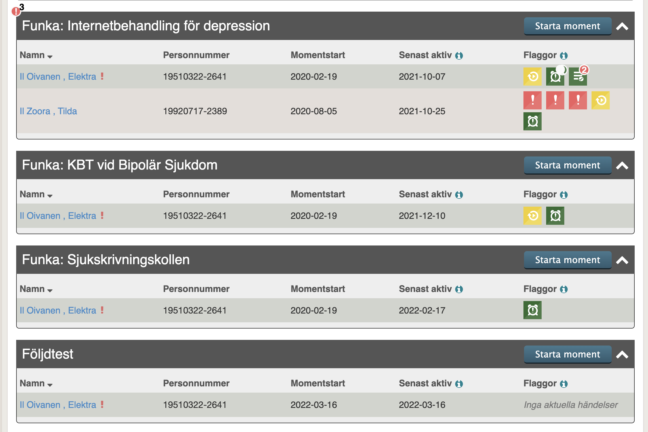
Vad har vi testat?
Listvyn
Arbetssättet i listvyn.
Fördjupning i hur man arbetar med flaggor i listvyn.
Hur ser man på grupperingen av flaggor.
Tankar kring vårt förslag.

Slide 66
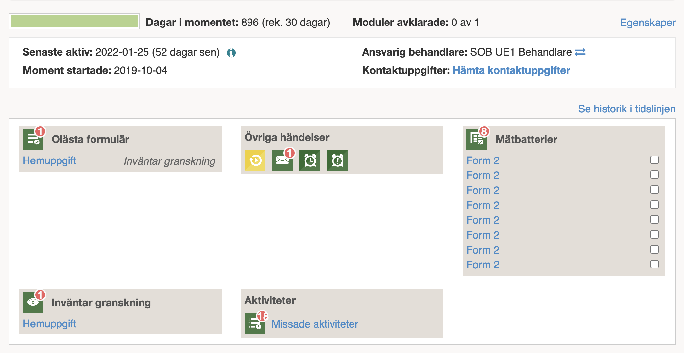
Vad har vi testat?
Inne i en specifik invånares moment
Generellt om arbetssätt i denna vy.
Fördjupning i hanterandet av formulärsflaggorna ”Inväntar granskning”, ”Olästa formulär”, och ”Mätbatterier”.
Tankar kring vårat förslag.

Slide 67
Behandlares prioritering av flaggor i listvyn
Prioriterade flaggor är viktigast, dessa kollar man alltid först.
Meddelanden är näst viktigast.
Övriga flaggor har inte lika hög prioritering.
Respondenterna kommer dock från samma typ av verksamhet.
"Vi har hållit på mycket med flaggor för att få det att funka genom åren, men vi har landat i att det är just meddelandeflaggor och prioriterade flaggor är de viktigaste."

Slide 68
Mål med arbetsdagen
Behandlares arbetssätt i en invånare moment
Scanna av listvyn för att få en överblick och kunna planera.
Hantera prioriterade flaggor.
Svara på meddelanden.
Hantera övriga flaggor som formulär, besvarade mätbatterier och så vidare.
"Jag gillar att rensa upp i listan, målet är att inte ha några notiser alls"

Slide 69
Respondenternas respons på vårt förslag
Positivt inställda till vårt förslag.
Respondenterna tycker att nya listvyn är tydligare.
Ses som positivt att visa antalet flaggor på alla nivåer.
Kommenterade att det blir lite mer scroll men det uppskattades informationen är tydligare.
Uppskattade möjligheten att öppna och stänga ”Hantera händelser”.
Lite problem att förstå flaggorna utan ikoner i invånares moment.

Slide 70
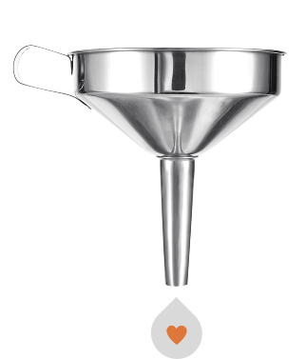
Förbättringsförslag som är under utredning
Insikter
Insikter
Filtrera specifika flaggor
Kunna filtrera ut specifika flaggor intill listvyn.
Visa specifika ikoner
Återinföra de specifika flaggornas ikoner när man fällt ut de grupperande flaggorna.
Vägledning till funktioner i tjänsten
Ta fram en guide, likt snabbguiden för invånaren för att framhäva funktionalitet.
Ikoner
Se över ikoner en runda till för eventuella förbättringar.
Se poäng för skattning
Addera möjligheten att kunna se de samlade poängen för skattning i utan att behöva gå in i formuläret.
Insikter
Insikter
Insikter
Notes:
Majah

Slide 71
Nästa steg med flaggor
Nästa steg är att spela in och publicera en sprintdemo för att få en bredare målgrupp.
Analysera svaren.
Iterera skisserna.
Beslut om tillvägagångsätt.
Återkoppling till användarna.
Påbörja utvecklingen.

Slide 72
Inför framtida test
Bredare urval av respondenter
Behöver ett större urval
Fler respondenter
Behöver ett bredare urval
Olika regioner
Olika verksamheter

Slide 73
Agenda
NKI 2022
Ny medarbetare
Release 31 maj
Information om IE11
Användartester flaggor
Anmälda frågor
Sammanfattning av användarforum

Slide 74
Anmälda frågor

Slide 75
Agenda
NKI 2022
Ny medarbetare
Release 31 maj
Information om IE11
Användartester flaggor
Anmälda frågor
Sammanfattning av användarforum

Slide 76
Sammanfattning av dagens användarforum
NKI 2022
Ny medarbetare
Release 31 maj
Information om IE11
Användartester flaggor

Slide 77
Tack för er uppmärksamhet! Finns det fördjupningsområde ni är intresserade av att höra om eller kanske själva prata om? Skicka ett ärende till supporten och tagga med ”Användarforum”

